Slide 1


VALUTAZIONE AMBIENTALE STRATEGICA
DEL PIANO COMPRENSORIALE DI BONIFICA,
DI IRRIGAZIONE E DI TUTELA DEL TERRITORIO RURALE
Consorzio di bonifica Muzza Bassa Lodigiana
Seconda conferenza di valutazione – seduta conclusiva
24 maggio 2018 – Lodi

Slide 2
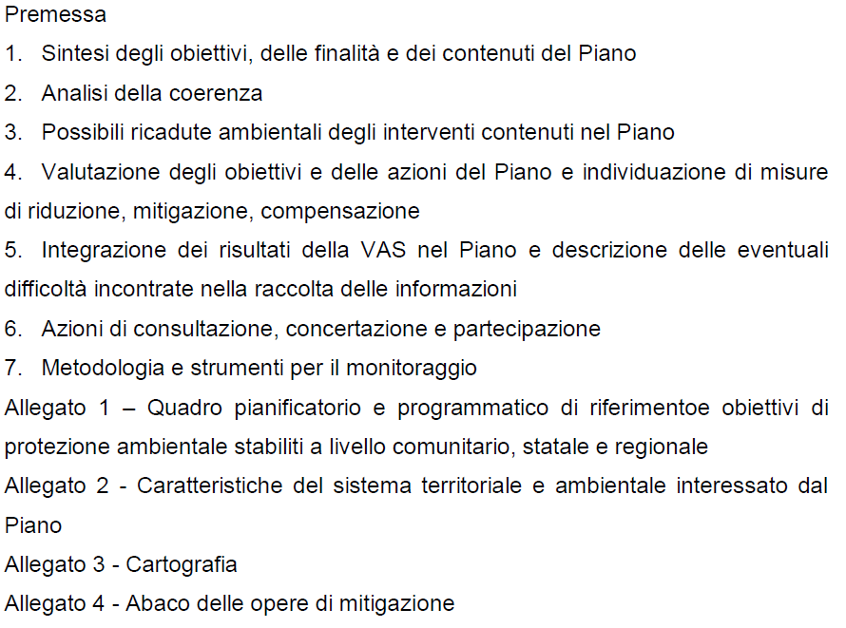
Il Rapporto Ambientale
VAS PIANO DI BONIFICA – Seconda conferenza VAS Seduta conclusiva 24.05.2018

Slide 3
Analisi di coerenza
L’analisi di coerenza esterna e interna consiste nella verifica della rispondenza e non conflittualità:
degli obiettivi di piano con gli obiettivi generali desunti da documenti programmatici di livello diverso da quello del piano considerato, nello specifico il riferimento è a norme e direttive di carattere internazionale e comunitario, nazionale, regionale (coerenza esterna verticale);
degli obiettivi di piano con gli obiettivi generali di piani di settore dello stesso livello di governo e dello stesso ambito territoriale (coerenza esterna orizzontale);
interna al piano stesso, fra base conoscitiva, obiettivi generali e specifici, azioni di piano.
VAS PIANO DI BONIFICA – Seconda conferenza VAS Seduta conclusiva 24.05.2018

Slide 4
Analisi di coerenza
Definizione di obiettivi intermedi
Selezione e analisi P/P rilevanti
Strutturazione di tabelle di confronto
Individuazione di elementi di coerenza/non coerenza
Piano territoriale regionale (PTR);
Piano paesaggistico regionale (PPR);
Programma di Tutela e Uso delle Acque (PTUA);
Piano di Bacino del Fiume Po e piani stralcio;
Programma di Sviluppo Rurale (PSR) 2014 – 2020;
Programma Regionale di Sviluppo (PRS);
Programma Energetico Ambientale Regionale (PEAR);
Piano Regionale degli Interventi per la qualità dell’Aria (PRIA);
Piano regionale di gestione dei rifiuti (PRGR);
Programma Regionale della Mobilità e dei Traporti (PRMT);
Documento di azione regionale per l’adattamento al cambiamento climatico.
VAS PIANO DI BONIFICA – Seconda conferenza VAS Seduta conclusiva 24.05.2018

Slide 5
Analisi di coerenza
Macrotema | Obiettivo intermedio
Bonifica | Riduzione del rischio idraulico
 | Riduzione del dissesto idrogeologico
 | Efficientamento funzionale della rete idrica
Irrigazione | Mantenimento e adeguamento funzionale dell'infrastruttura irrigua: rete e impianti
Ambiente | Integrazione e valorizzazione paesaggistica della rete irriguo-idraulica consortile
 | Miglioramento della funzionalità ecosistemica e dei sistemi naturali
 | Studio e ricerca dei fontanili ai fini della riattivazione idraulica e della loro riqualificazione ambientale
 | Integrazione e valorizzazione paesaggistica del reticolo principale afferente a Regione Lombardia
Qualità delle acque | Miglioramento qualità delle acque
 | Monitoraggio qualità delle acque
Altri usi | Produzione energia elettrica da fonte rinnovabile
Attività generali | Formazione di un coordinamento permanente per la gestione condivisa dei flussi idrici in input dal comparto Nord-Ovest del comprensorio
 | Monitoraggio del Piano comprensoriale di bonifica
 | Formazione di un coordinamento permanente per la gestione condivisa del problema della presenza delle nutrie
 | Gestione integrata degli input idrici di natura urbana alla rete consortile
VAS PIANO DI BONIFICA – Seconda conferenza VAS Seduta conclusiva 24.05.2018

Slide 6
Analisi di coerenza
Livello di Piano | Dettaglio | Analisi di coerenza interna
Obiettivi strategici generali | Gli obiettivi strategici generali sono articolati su sei temi principali. | Gli obiettivi generali sono stati declinati in relazione alla realtà specifica del Consorzio a partire dalla L.R. 5 dicembre 2008, n.31, art.76 e 77. L’analisi a livello degli obiettivi generali è fondamentale per garantire una coerenza trasversale tra tutti i Piani di Bonifica dei Consorzi lombardi ed è stata la premessa per la definizione dei successivi obiettivi di pianificazione.
Obiettivi intermedi | A partire dagli obiettivi generali il Piano ha individuato alcuni obiettivi intermedi corredati da obiettivi specifici. Si sono quindi individuati obiettivi specifici di bonifica, di irrigazione, relativi ad altri usi delle acque e azioni ambientali. L’orizzonte temporale di riferimento dell’obiettivo intermedio è l’intera durata del Piano. | Gli obiettivi intermedi coprono l’intero spettro degli obiettivi generali e l’intera durata del Piano e costituiscono la traduzione in termini più operativi degli obiettivi generali.
Obiettivi specifici – Azioni/ interventi di Piano | Gli obiettivi specifici si alle singole azioni e sono articolati sulla base di una individuazione di priorità | L’obiettivo specifico è una “quota” dell’obiettivo intermedio. Attraverso l’obiettivo specifico, si arriva alla definizione operativa dell’azione da compiere per raggiungere, o contribuire a raggiungere, l’obiettivo intermedio e quindi quello generale. Un aspetto di particolare rilevanza all’interno dell’analisi di coerenza interna del Piano riguarda il fatto che l’incertezza nella effettiva disposnibilità finanziaria necessaria per l’attuazione delle azioni può compromettere il raggiungimento dell’obiettivo intermedio e strategico Questo aspetto dovrà essere attentamente monitorato per garantire che, al rendersi disponibili di nuove risorse, queste siano effettivamente allocate in modo tale da permettere il raggiungimento più completo possibile degli obiettivi intermedi durante la validità del Piano.
VAS PIANO DI BONIFICA – Seconda conferenza VAS Seduta conclusiva 24.05.2018

Slide 7
Metodologia di valutazione
Valutazione preliminare di rilevanza (temi ambientali)
Selezione delle alternative rilevanti al fine della valutazione
Individuazione impatti potenziali positivi e negativi per categoria di azione
VAS PIANO DI BONIFICA – Seconda conferenza VAS Seduta conclusiva 24.05.2018
Esplicitazione degli impatti specifici per aggregazione di azioni
Uso irriguo delle acque
Bonifica e difesa idraulica del territorio
Ambiente
Qualità delle acque
Altri usi
Generale
Multifunzionalità

Slide 8
Preliminare valutazione di rilevanza
Tema ambientale | Valutazione di rilevanza
Aria ed energia | **
Acqua | *****
Suolo | ****
Rifiuti | *
Natura, biodiversità e paesaggio | ****
Agenti fisici | *
Mobilità e trasporti | *
VAS PIANO DI BONIFICA – Seconda conferenza VAS Seduta conclusiva 24.05.2018

Slide 9
Scenari di piano – valutazione delle alternative
Si è esplicitamente scelto di non effettuare un confronto fra lo scenario di Piano e lo scenario tendenziale per diversi motivi:
il precedente strumento di pianificazione risale a oltre 15 anni fa e dunque troppo datato per un confronto utile
• se si considerano gli ultimi piani triennali oggetto di delibera del CdA consortile (dal 2011 al 2017) emerge che accanto a una continua attività di manutenzione ordinaria e straordinaria sulla propria rete e sui relativi manufatti, il Consorzio si impegna alla programmazione, alla progettazione e alla realizzazione delle opere, orientandosi per lo più in maniera coerente con i programmi di finanziamento regionali o nazionali investendo una considerevole parte delle proprie risorse in interventi volti alla valorizzazione dell’ambiente, del paesaggio e della fruizione turistica del reticolo consortile.
Le alternative valutate fanno quindi riferimento a:
realizzazione degli interventi indicati con priorità 1 che ragionevolmente saranno attuati entro il periodo di validità del piano
interventi indicati con priorità 2 che altrettanto verosimilmente verranno realizzati successivamente ai primi e non necessariamente entro i dieci anni di validità del piano.
VAS PIANO DI BONIFICA – Seconda conferenza VAS Seduta conclusiva 24.05.2018

Slide 10
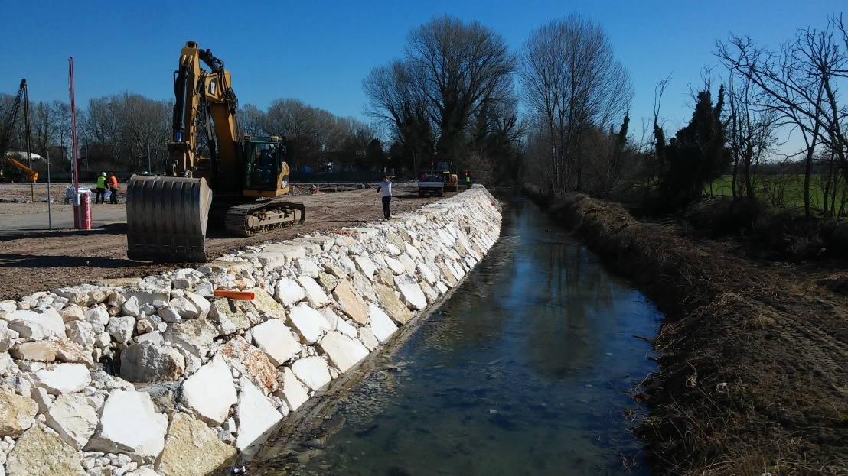
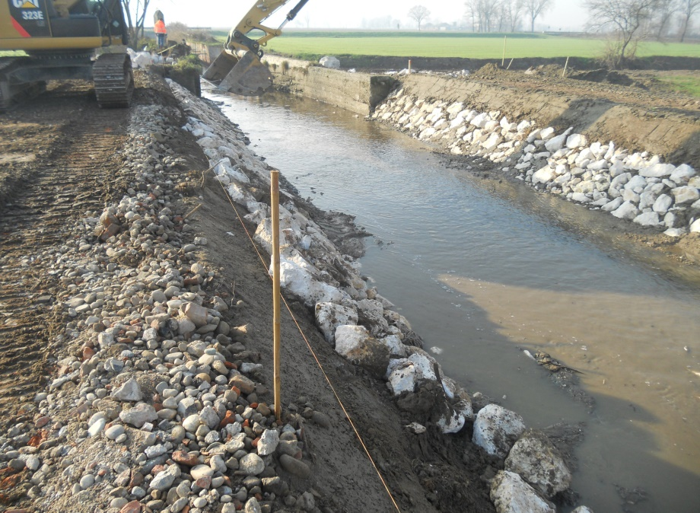
Uso irriguo delle acque - Interventi
Intervento tipologico di difesa in pietrame (m)
VAS PIANO DI BONIFICA – Seconda conferenza VAS Seduta conclusiva 24.05.2018

Slide 11
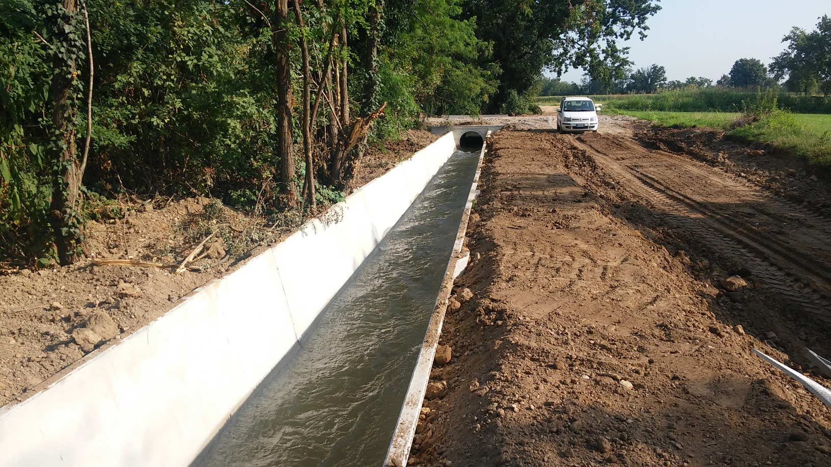
Uso irriguo delle acque - Interventi
Intervento tipologico di posa di canalette (m)
VAS PIANO DI BONIFICA – Seconda conferenza VAS Seduta conclusiva 24.05.2018

Slide 12
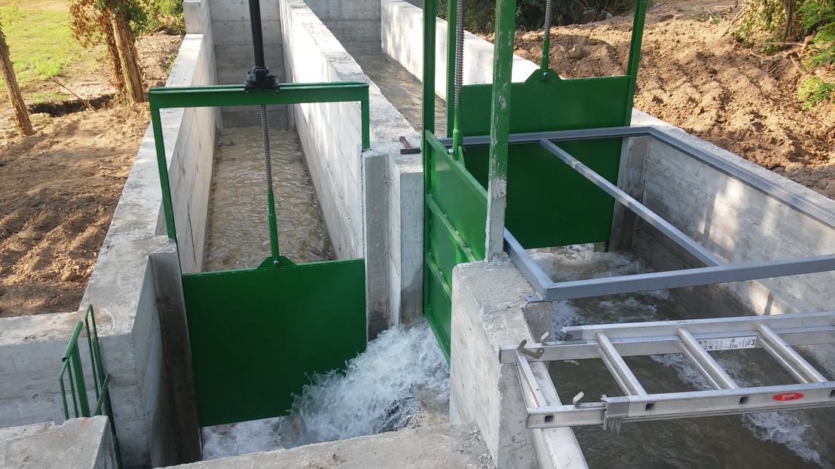
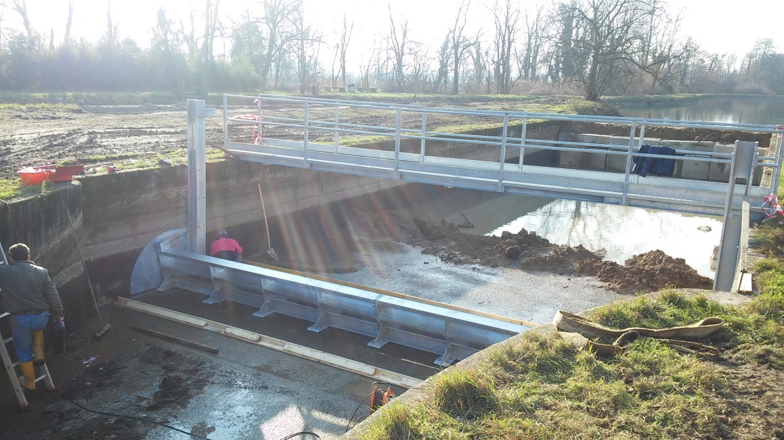
Uso irriguo delle acque - Interventi
Intervento tipologico di riduzione dell’inerzia di esercizio (%)
VAS PIANO DI BONIFICA – Seconda conferenza VAS Seduta conclusiva 24.05.2018

Slide 13
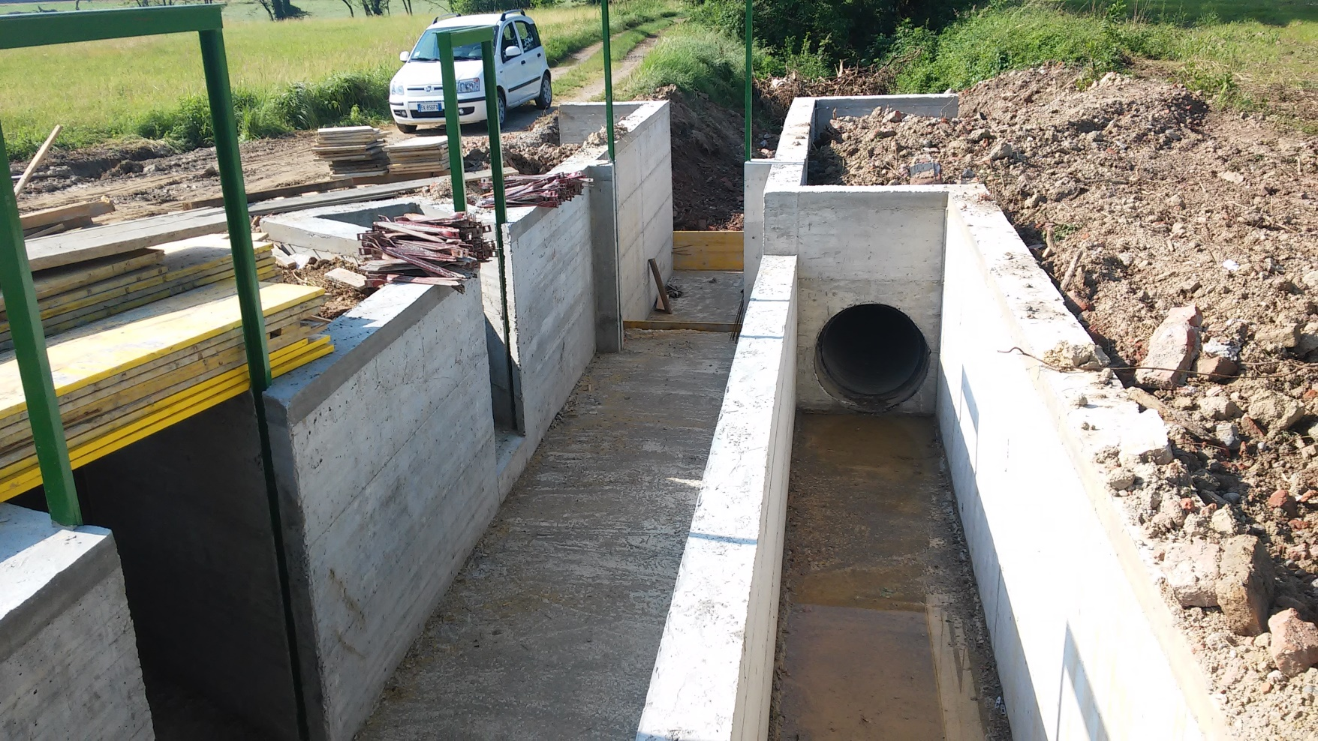
Uso irriguo delle acque - Interventi
Intervento tipologico di realizzazione di manufatti (n°)
VAS PIANO DI BONIFICA – Seconda conferenza VAS Seduta conclusiva 24.05.2018

Slide 14
Uso irriguo delle acque - Impatti
Tematica | Uso irriguo delle acque
Aria | NR
Acqua | P – risparmio idrico con interventi di posa, sostituzione, sistemazione canalette e arigini P – migliore conoscenza quantitativa della risorsa irrigua
Suolo | P – sistemazione di tratti di canale soggetti a cedimenti strutturali
Natura, biodiversità e paesaggio | P – buona integrazione nel paesaggio derivante dalle opere di difesa spondale in pietrame N - riduzione, frammentazione, interruzione o perdita di elementi naturali e componenti vegetali e naturali N – disturbo della fauna in fase di cantiere N - banalizzazione del paesaggio
Rifiuti | NR
Rumore | N – generazione di rumore in fase di cantiere
Energia | P – risparmio energetico
Campi elettromagnetici e radiazioni ionizzanti | NR
Inquinamento luminoso | N – generazione di inquinamento luminoso in fase di cantiere
Mobilità e trasporti | NR
Popolazione e salute umana | NR
Patrimonio culturale | NR
VAS PIANO DI BONIFICA – Seconda conferenza VAS Seduta conclusiva 24.05.2018

Slide 15
Uso irriguo – valutazione delle azioni e individuazione di misure di mitigazione
Acqua
Risparmio idrico del 5%
L’obbligo sancito da Regione Lombardia, nell’ambito del rinnovo di concessione di derivazione del canale Muzza, di consegnare una portata fino a un massimo di 4,5 mc/s al colatore Addetta, finalizzata al soddisfacimento della pari derivazione del cavo Marocco, induce una equivalente riduzione di portata disponibile per il comprensorio, che declina, nel merito, l’obiettivo di risparmio idrico che deve essere perseguito con l’attuazione del piano. La riduzione percentuale della citata portata, nei confronti della diagrammazione della derivazione Muzza si attesta infatti, in media ponderata, sul valore di circa il 5%, coerentemente all’obiettivo sopra citato di risparmio idrico, imponendo pertanto azioni specifiche per la sua integrazione nella gestione del sistema con minor risorsa disponibile.
Suolo
Si evidenzia la necessità di sistemare alcuni tratti di canale soggetti a cedimenti strutturali di vario tipo. Le azioni prospettate per sopperire a questa criticità sono diverse e comportano, se completamente attuate, una sistemazione di più di 15.000 m di tratti di canale.
VAS PIANO DI BONIFICA – Seconda conferenza VAS Seduta conclusiva 24.05.2018

Slide 16
Uso irriguo – valutazione delle azioni e individuazione di misure di mitigazione
Natura e biodiversità
buona integrazione nel paesaggio derivante dalle opere di difesa spondale in pietrame
riduzione, frammentazione, interruzione o perdita di elementi naturali e componenti vegetali e naturali
disturbo della fauna in fase di cantiere
banalizzazione del paesaggio
Energia
Le azioni di sostituzione di canalette e di adeguamento degli impianti comportano un risparmio energetico oltre che ricadute positive sulla risorsa idrica. Tali interventi vedono per il bacino 3b una riduzione complessiva di consumi energetici pari a circa 1.400 kWh.
VAS PIANO DI BONIFICA – Seconda conferenza VAS Seduta conclusiva 24.05.2018

Slide 17
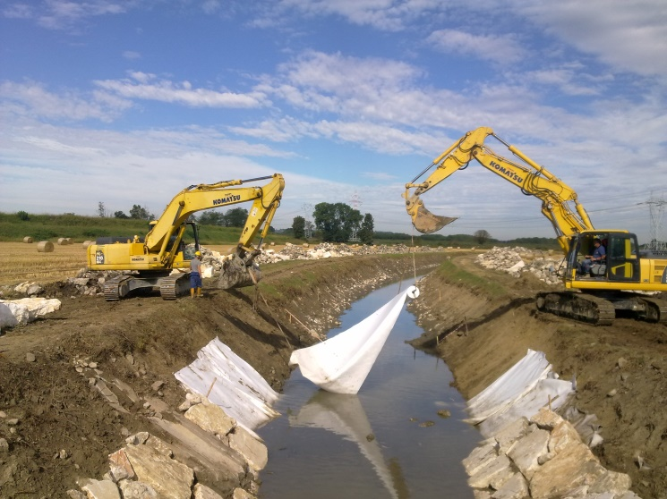
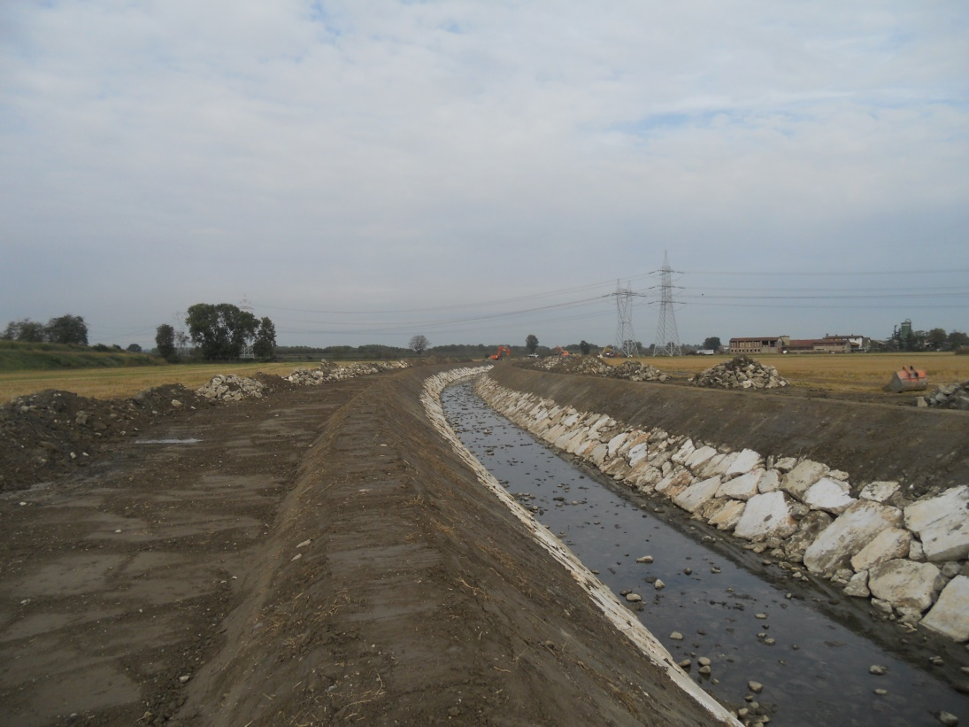
Bonifica e difesa idraulica del territorio - Interventi
Intervento tipologico di difesa in pietrame (m)
VAS PIANO DI BONIFICA – Seconda conferenza VAS Seduta conclusiva 24.05.2018

Slide 18
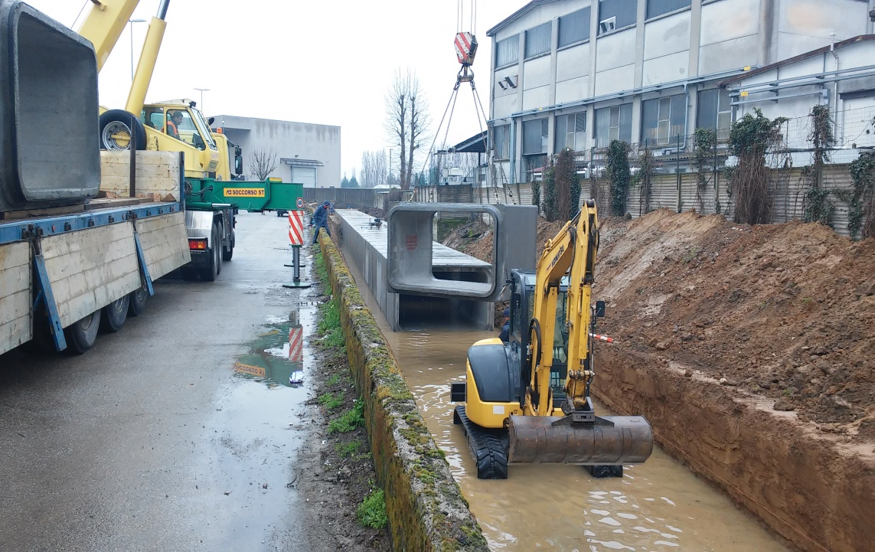
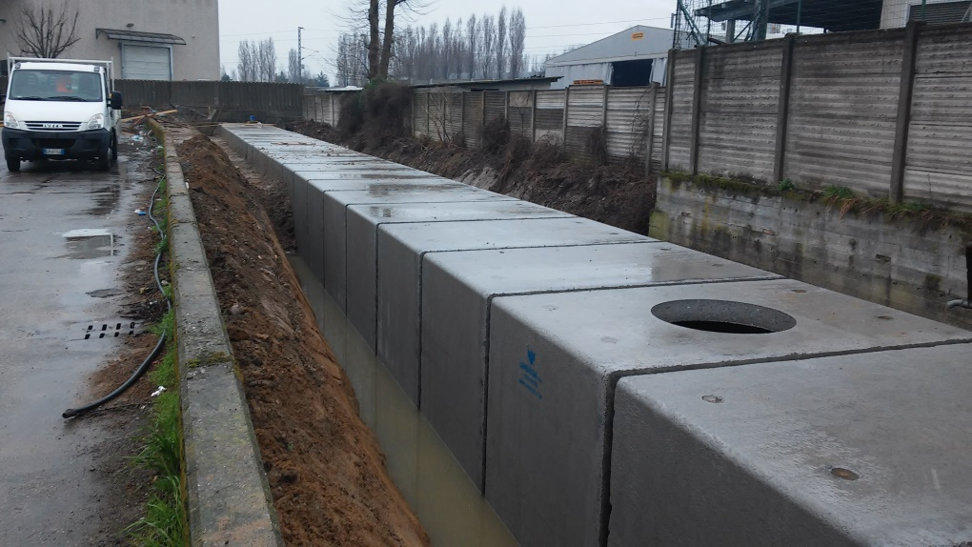
Bonifica e difesa idraulica del territorio - Interventi
Intervento tipologico di tombinatura (m)
VAS PIANO DI BONIFICA – Seconda conferenza VAS Seduta conclusiva 24.05.2018

Slide 19
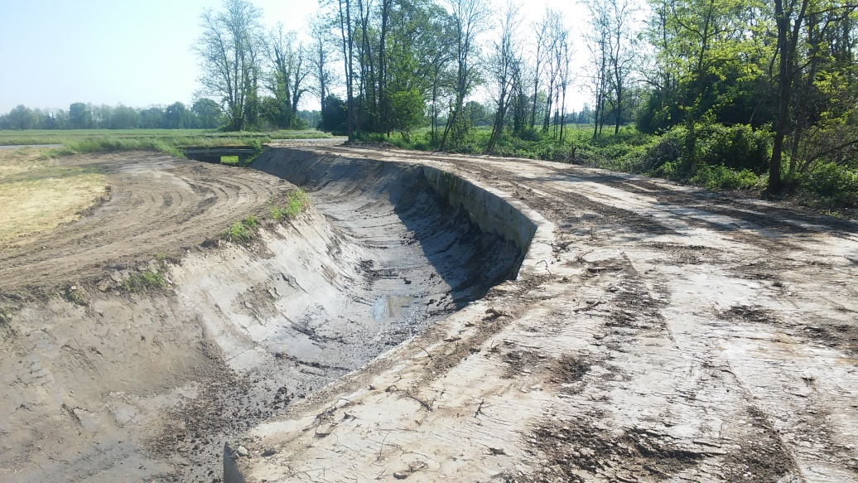
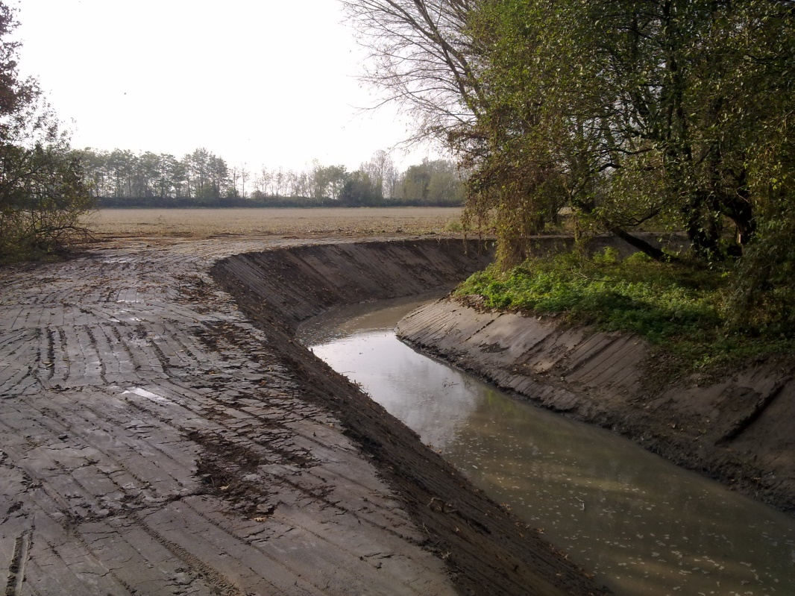
Bonifica e difesa idraulica del territorio - Interventi
Intervento tipologico di risagomatura (m)
VAS PIANO DI BONIFICA – Seconda conferenza VAS Seduta conclusiva 24.05.2018

Slide 20
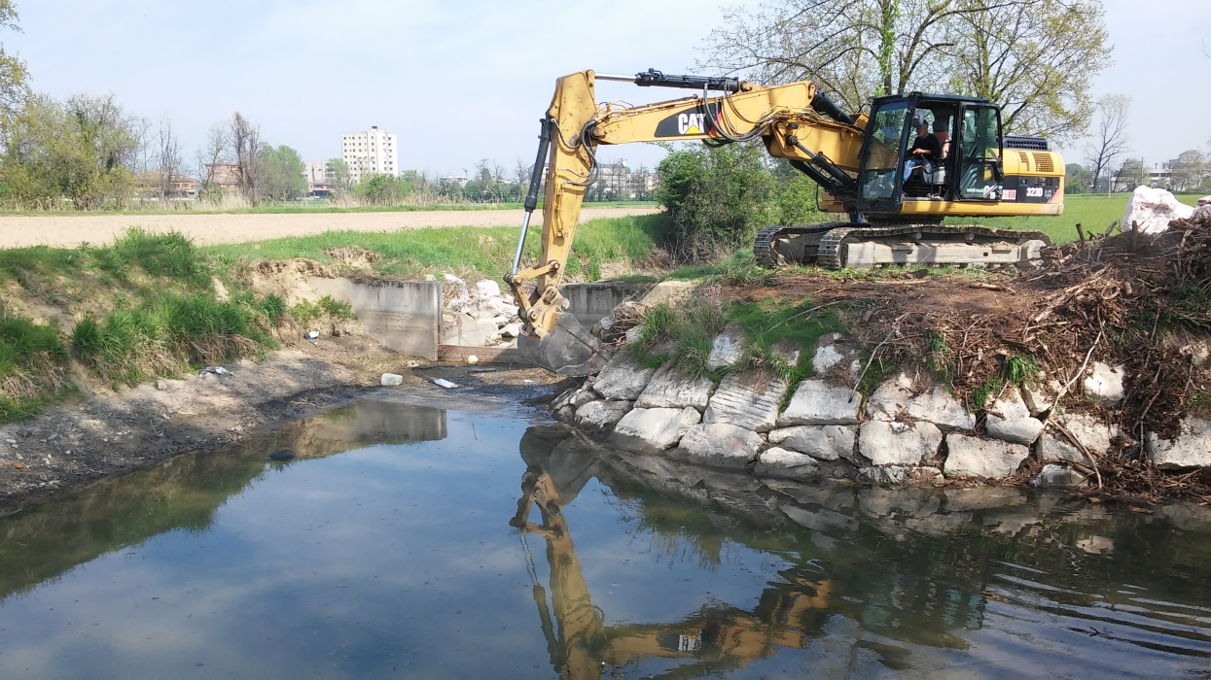
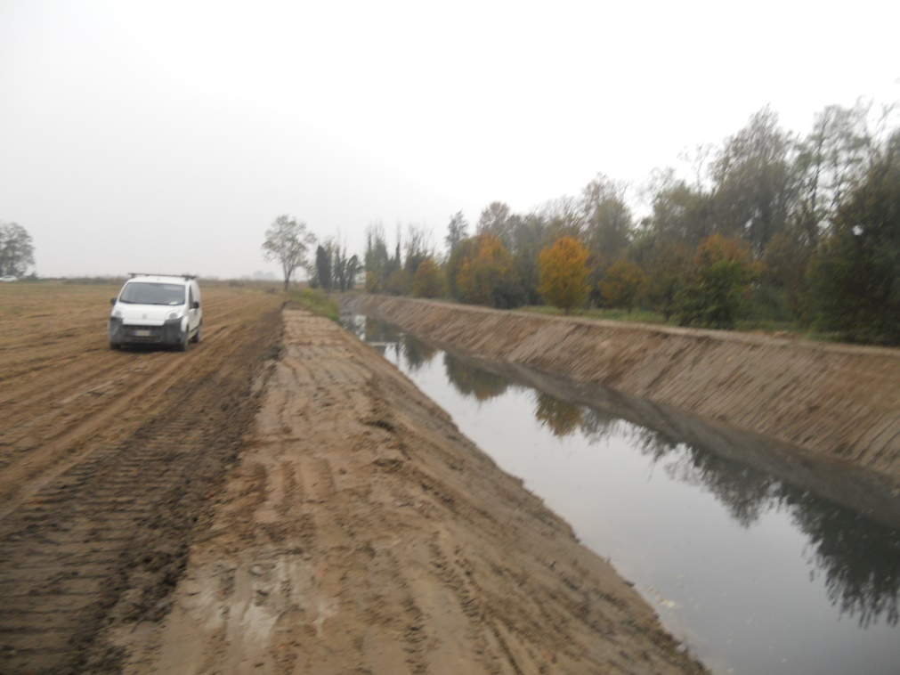
Bonifica e difesa idraulica del territorio - Interventi
Intervento tipologico di ripristino paramenti arginali (m)
VAS PIANO DI BONIFICA – Seconda conferenza VAS Seduta conclusiva 24.05.2018

Slide 21
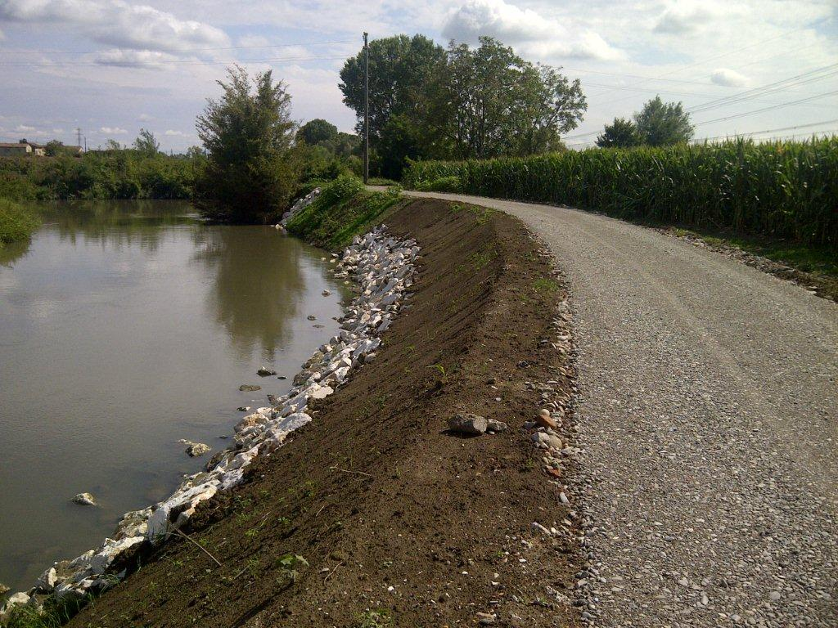
Bonifica e difesa idraulica del territorio - Interventi
Intervento tipologico di ripristino strade alzaie (m)
VAS PIANO DI BONIFICA – Seconda conferenza VAS Seduta conclusiva 24.05.2018

Slide 22
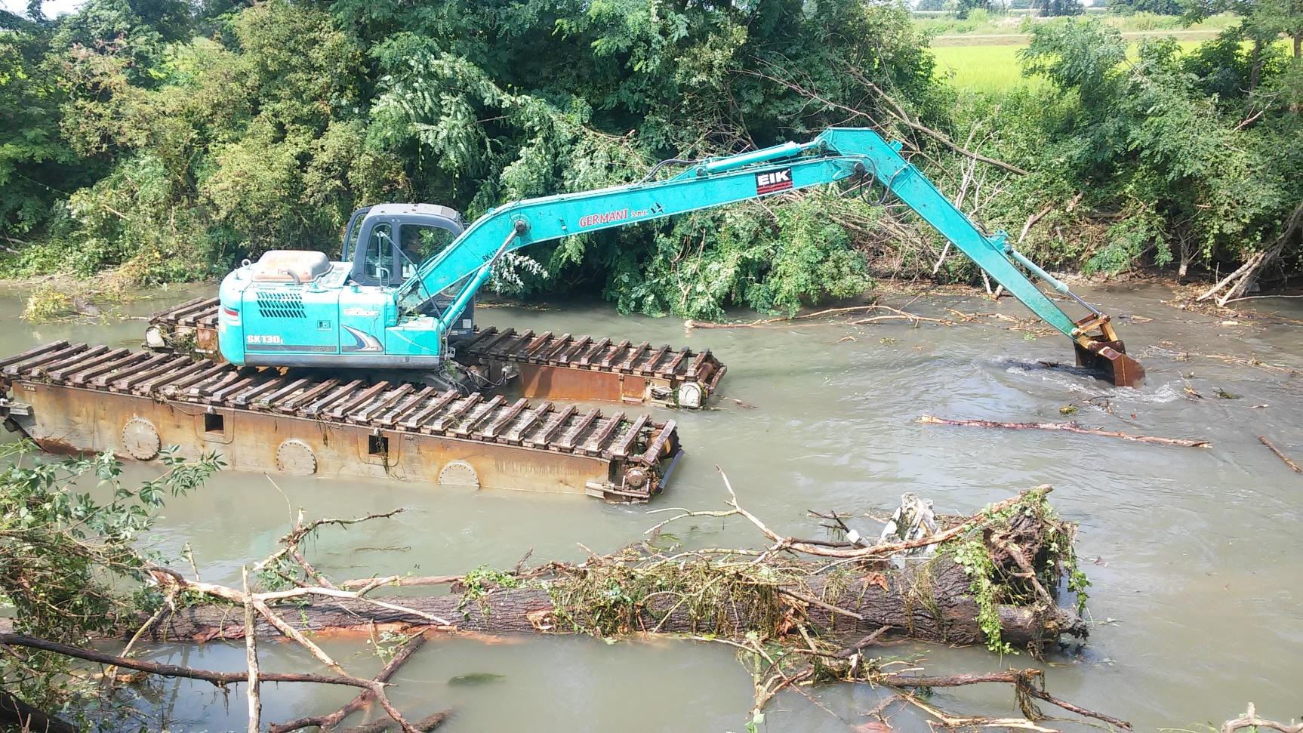
Bonifica e difesa idraulica del territorio - Interventi
Intervento tipologico di rimozione depositi alluvionali (m)
VAS PIANO DI BONIFICA – Seconda conferenza VAS Seduta conclusiva 24.05.2018

Slide 23
Bonifica e difesa idraulica del territorio - Impatti
Tematica | Bonifica e difesa idraulica del territorio
Aria | NR
Acqua | P – miglioramento delle conoscenze di situazioni di potenziale commistione idraulica tra rete irriguo idraulica e rete di drenaggio urbana
Suolo | N – nuovo consumo di suolo P – protezione di aree urbane e agricole da esondazioni e rischio idrogeologico
Natura, biodiversità e paesaggio | P – maggiore capacità di gestione della risorsa idrica P – buona integrazione nel paesaggio derivante dalle opera di difesa spondale in pietrame N - riduzione, frammentazione, interruzione o perdita di elementi naturali e componenti vegetali e naturali N – disturbo della fauna in fase di cantiere N - banalizzazione del paesaggio N-dismissione e rischio di perdita degli elementi tecnologici storici legati alla regolamentazione delle acque (chiuse, barriere, porte, paratie, opere per il sollevamento, tubazioni originarie degli interventi di bonifica storiche, elementi di sovrappasso di corsi d’acqua, ecc)
Rifiuti | NR
Rumore | N – generazione di rumore in fase di cantiere
Energia | P – risparmio energetico
CEM e radiazioni ionizzanti | NR
Inquinamento luminoso | N – generazione di inquinamento luminoso in fase di cantiere
Mobilità e trasporti | NR
Popolazione e salute umana | P - protezione centri abitati e aree agricole
Patrimonio culturale | NR
VAS PIANO DI BONIFICA – Seconda conferenza VAS Seduta conclusiva 24.05.2018

Slide 24
Bonifica e difesa idraulica – valutazione delle azioni e individuazione di misure di mitigazione
Suolo
In tema di bonifica e difesa idraulica del suolo è possibile evidenziare un impatto sicuramente positivo con riferimento ai centri urbani e alle aree agricole preservate da eventi alluvionali; nel complesso si otterrebbe la tutela di 528 ha di territorio consortile e quasi 90.000 m di canali sistemati.
Vi è poi l’azione dedicata alla installazione di 19 stazioni di monitoraggio ad integrazione del sistema di controllo dei deflussi di piena che ha sicuramente un positivo impatto nella capacità di gestire le situazioni derivanti dal rischio idraulico presente sul territorio.
VAS PIANO DI BONIFICA – Seconda conferenza VAS Seduta conclusiva 24.05.2018

Slide 25
Bonifica e difesa idraulica – valutazione delle azioni e individuazione di misure di mitigazione
Natura e biodiversità
maggiore capacità di gestione della risorsa idrica
buona integrazione nel paesaggio derivante dalle opera di difesa spondale in pietrame
riduzione, frammentazione, interruzione o perdita di elementi naturali e componenti vegetali e naturali
disturbo della fauna in fase di cantiere
banalizzazione del paesaggio
dismissione e rischio di perdita degli elementi tecnologici storici legati alla regolamentazione delle acque (chiuse, barriere, porte, paratie, opere per il sollevamento, ecc).
Energia
All’interno del capitolo dedicato alla bonifica e difesa idraulica del territorio vi sono due interventi che mostrano impatti positivi in termini di risparmio energetico (650.000 kWh in 10 anni).
VAS PIANO DI BONIFICA – Seconda conferenza VAS Seduta conclusiva 24.05.2018

Slide 26
Bonifica e difesa idraulica – valutazione delle azioni e individuazione di misure di mitigazione
Popolazione e salute umana
La sovrapposizione delle aree allagabili che il Piano comprensoriale intende trattare con i propri progetti e la popolazione residente nelle zone di censimento presenti nel territorio consortile mostra che nel complesso risultano coinvolte 66 sezioni di censimento per una popolazione residente totale pari a circa 18.250 abitanti.
VAS PIANO DI BONIFICA – Seconda conferenza VAS Seduta conclusiva 24.05.2018

Slide 27
Multifunzionalità- Interventi
Ambiente
• Interventi di ingegneria naturalistica e riqualificazione ambientale
• Riqualificazione di percorsi ambientali e di fruizione
• Implementazione della rete consortile di monitoraggio del DMV
• Installazione di rilevatori dei principali fattori metoclimatici
• Implementazione conoscenza sulla rete dei fontanili e zone umide
• Programma di attività ed interventi per l'integrazione e la valorizzazione paesaggistica delle opere idrauliche dei principali corsi d'acqua ricadenti nel territorio consortile appartenenti al reticolo regionale
VAS PIANO DI BONIFICA – Seconda conferenza VAS Seduta conclusiva 24.05.2018

Slide 28
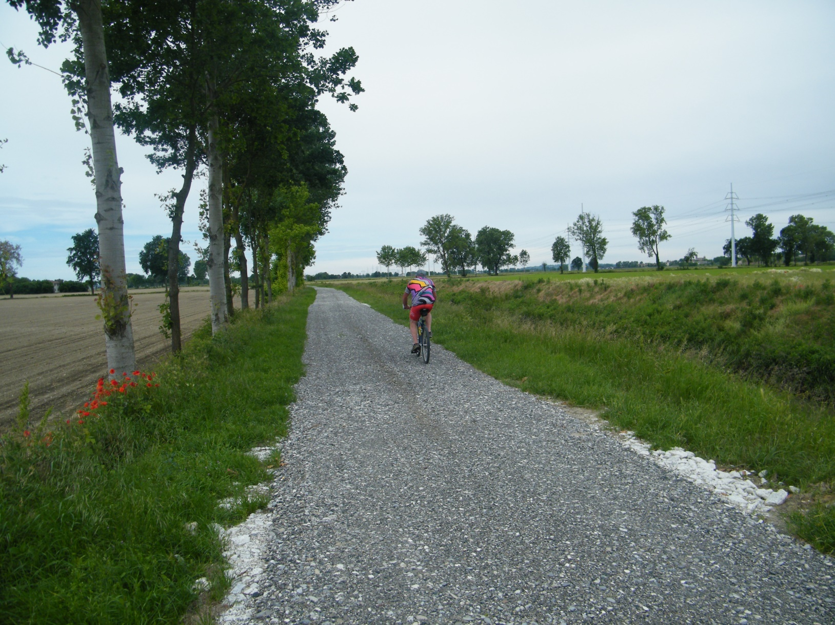
Multifunzionalità- Interventi
Intervento tipologico di realizzazione di percorsi ambientali (n°)
VAS PIANO DI BONIFICA – Seconda conferenza VAS Seduta conclusiva 24.05.2018

Slide 29
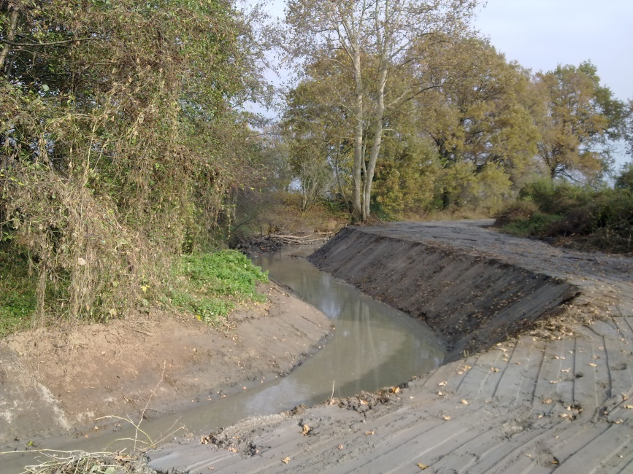
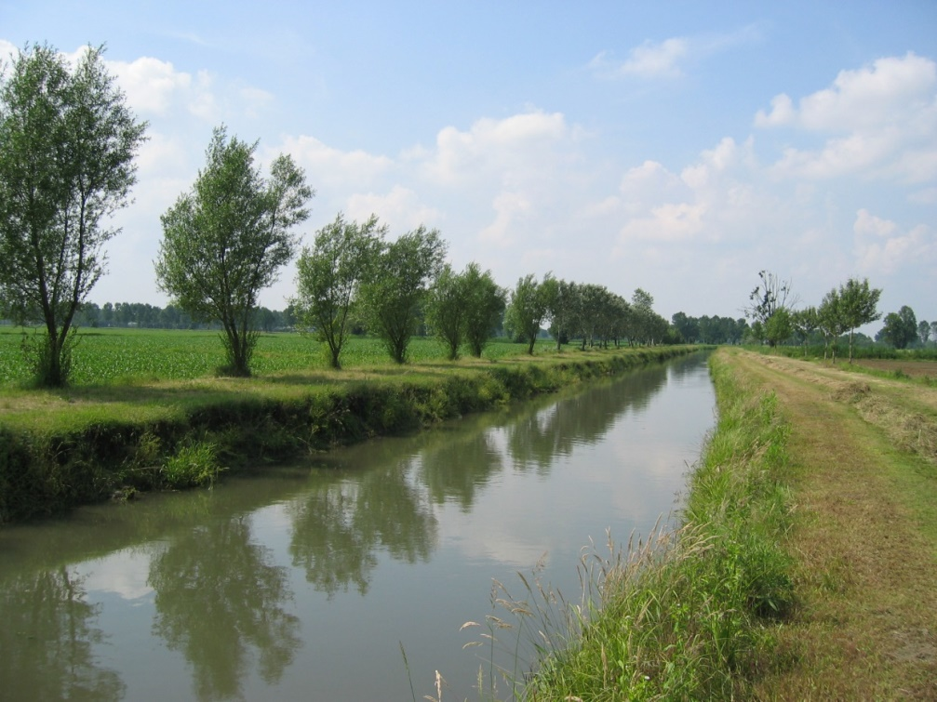
Multifunzionalità- Interventi
Intervento tipologico di mantenimento e ripristino della vegetazione (m)
VAS PIANO DI BONIFICA – Seconda conferenza VAS Seduta conclusiva 24.05.2018

Slide 30
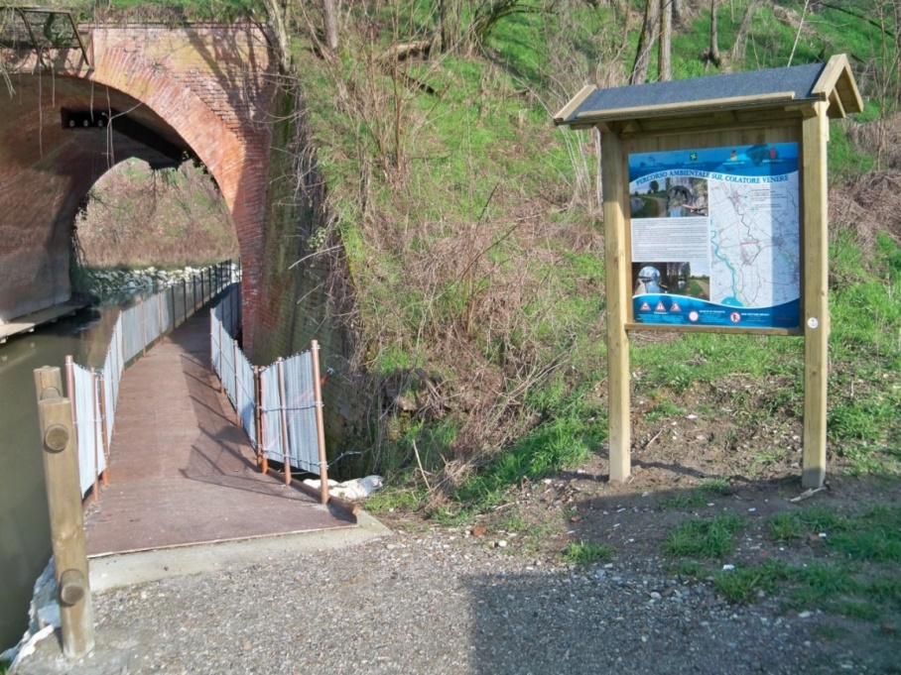
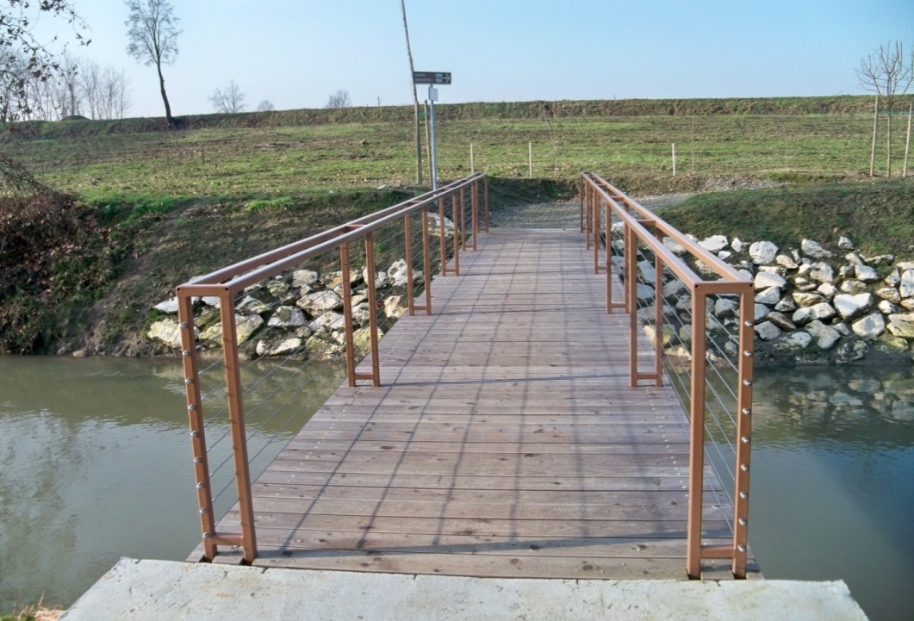
Multifunzionalità- Interventi
Intervento tipologico di percorsi ambientali riqualificati (n°)
VAS PIANO DI BONIFICA – Seconda conferenza VAS Seduta conclusiva 24.05.2018

Slide 31
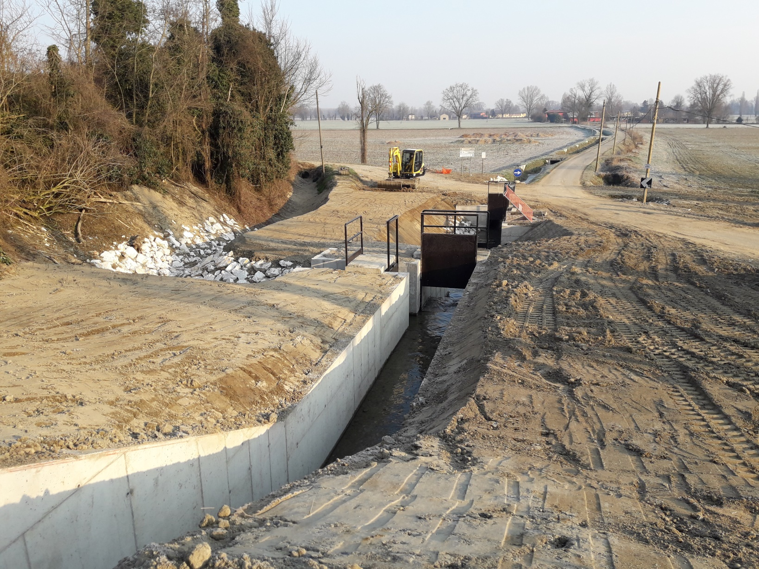
Multifunzionalità- Interventi
Intervento tipologico di studi di fattibilità per impinguamento delle zone umide
VAS PIANO DI BONIFICA – Seconda conferenza VAS Seduta conclusiva 24.05.2018

Slide 32
Multifunzionalità- Interventi
Qualità delle acque
• Esecuzione di un impianto di fitodepurazione naturale
• Installazione di rilevatori dei principali parametri ambientali
• Campionamento qualità delle acque
• Attività di censimento degli scarichi urbani
• Attività di regolazione dei flussi idrici
VAS PIANO DI BONIFICA – Seconda conferenza VAS Seduta conclusiva 24.05.2018

Slide 33
Multifunzionalità- Interventi
Altri usi
• Costruzione di tre centraline idroelettriche
• Studio per l'individuazione e lo sfruttamento di piccoli salti
Generale
• Ufficio di piano per il monitoraggio del piano comprensoriale di bonifica
• Coordinamento con i consorzi che interessano il comparto Nord-Ovest del comprensorio
• Formazione di un coordinamento permanente per la gestione condivisa del problema della presenza delle nutrie
• Gestione integrata degli input idrici di natura urbana alla rete consortile
VAS PIANO DI BONIFICA – Seconda conferenza VAS Seduta conclusiva 24.05.2018

Slide 34
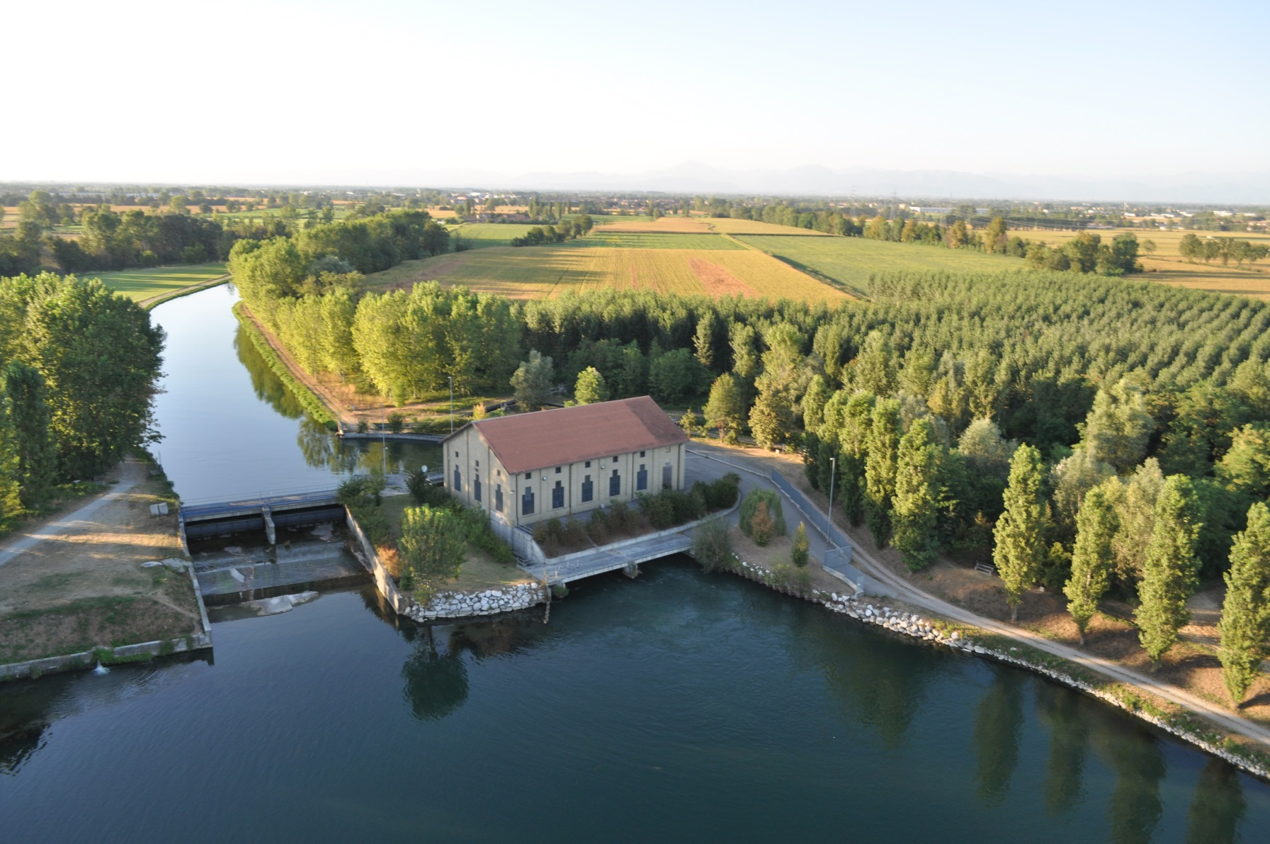
Multifunzionalità- Interventi
Intervento tipologico di realizzazione di nuove centraline idroelettriche
VAS PIANO DI BONIFICA – Seconda conferenza VAS Seduta conclusiva 24.05.2018

Slide 35
Multifunzionalità- Impatti
Tematica | Multifunzionalità (Ambiente, Qualità delle acque, Altri Usi e Aspetti generali)
Aria | NR
Acqua | P – migliore conoscenza qualitativa e quantitativa della risorsa irrigua P – riqualificazione e riconnessione idraulica ambientale ed ecologica
Suolo | NR
Natura, biodiversità e paesaggio | N – disturbo della fauna in fase di cantiere N-alterazione o perdita di elementi di rilevanza storico-paesaggistica (chiuse, ponti, scalette, ecc) N – disturbo del contesto paesaggistico locale a causa dell’inserimento di nuovi manufatti P – mantenimento/miglioramento degli habitat con impatti positivi sulla fauna locale P-miglioramento delle condizioni di fruizione del paesaggio
Rifiuti | NR
Rumore | N – generazione di rumore in fase di cantiere
Energia | P – incremento energia rinnovabile disponibile
Campi elettromagnetici e radiazioni ionizzanti | NR
Inquinamento luminoso | N – generazione di inquinamento luminoso in fase di cantiere
Mobilità e trasporti | P – riqualificazione di percorsi ambientali e di fruizione
Popolazione e salute umana | NR
Patrimonio culturale | NR
VAS PIANO DI BONIFICA – Seconda conferenza VAS Seduta conclusiva 24.05.2018

Slide 36
Multifunzionalità – valutazione delle azioni e individuazione di misure di mitigazione
Acqua
Si evidenziano sicuramente impatti positivi legati alla migliore conoscenza della risorsa idrica derivanti dagli interventi di istallazione di rilevatori dei principali parametri ambientali e dalla implementazione della rete consortile di monitoraggio del DMV.
Vi sono inoltre due interventi legati alla realizzazione di impianti di fitodepurazione naturale che agiscono positivamente contro la presenza di scarichi nel Colo Crivella (Comune di Cornegliano L.) e nel Colatore Venere (Comune di Orio Litta) con conseguente decadimento della qualità delle acque.
Gli interventi prevedono nel complesso 6.000 mq di aree dedicate alla fitodepurazione.
Infine, all’interno del capitolo di piano dedicato alla funzione ambientale paesaggistica e ricreativa, vi sono da evidenziare alcune azioni che, benché esplichino i loro impatti positivi principalmente sulla tematica ambientale natura, biodiversità e paesaggio, hanno ricadute positive anche sul tema acqua dal punto di vista della riqualificazione e della riconnessione idraulica (piantumazioni, vegetazione, fasce tampone, ...).
VAS PIANO DI BONIFICA – Seconda conferenza VAS Seduta conclusiva 24.05.2018

Slide 37
Multifunzionalità – valutazione delle azioni e individuazione di misure di mitigazione
Natura, biodiversità e paesaggio
disturbo della fauna in fase di cantiere
alterazione o perdita di elementi di rilevanza storico-paesaggistica (chiuse, ponti, scalette, ecc)
disturbo del contesto paesaggistico locale a causa dell’inserimento di nuovi manufatti
mantenimento/miglioramento degli habitat con impatti positivi sulla fauna locale
miglioramento delle condizioni di fruizione del paesaggio
Energia
Il Piano comprensoriale di bonifica ha individuato per la sezione dedicata agli altri usi produttivi l’opportunità di sfruttare la risorsa idrica a scopo idroelettrico, ipotizzando una produzione media annua di circa 5.250.000 kWh.
Mobilità e trasporti
La riqualificazione di percorsi ambientali e di fruizione porta un impatto positivo sul tema mobilità e trasporti evidenziando l’incremento nelle opportunità di fruizione del territorio con una mobilità dolce e rispetto dell’ambiente e del paesaggio circostante.
VAS PIANO DI BONIFICA – Seconda conferenza VAS Seduta conclusiva 24.05.2018

Slide 38
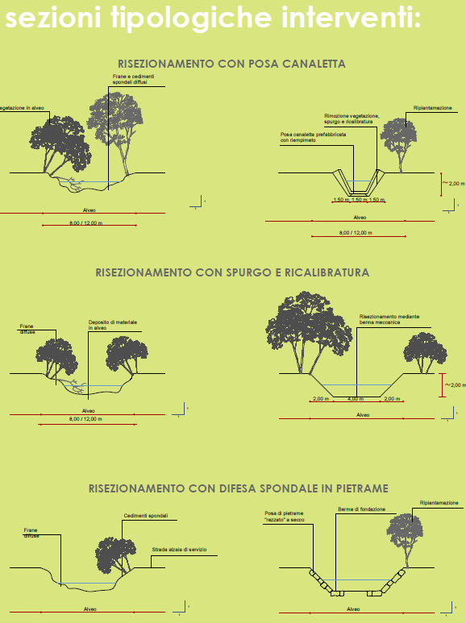
Opere irrigue e interventi di riordino e opere di bonifica
VAS PIANO DI BONIFICA – Seconda conferenza VAS Seduta conclusiva 24.05.2018

Slide 39
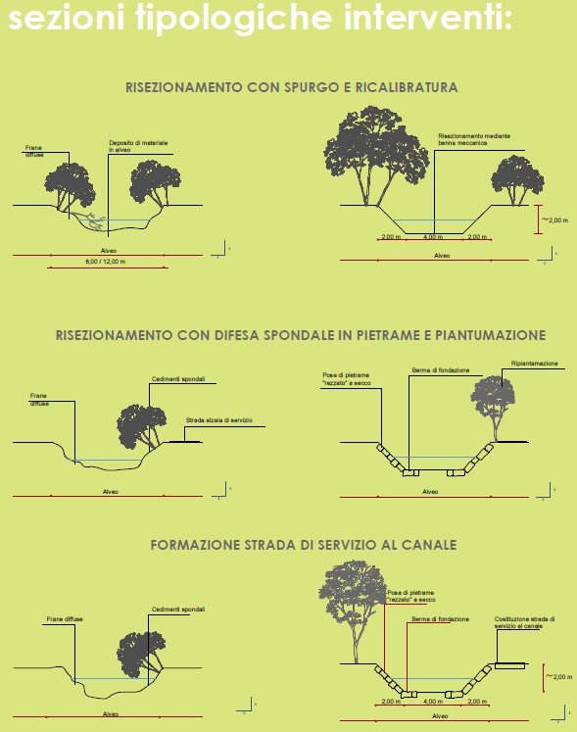
Multifunzionalità
VAS PIANO DI BONIFICA – Seconda conferenza VAS Seduta conclusiva 24.05.2018

Slide 40
Monitoraggio
Il monitoraggio ambientale del Piano Comprensoriale, contribuisce ad assicurare il controllo degli impatti significativi sull’ambiente derivanti dalla sua attuazione e permette di individuare tempestivamente impatti negativi imprevisti e adottare le opportune misure correttive.
Il monitoraggio comprende:
la descrizione dell’evoluzione del contesto ambientale e territoriale di riferimento (indicatori di contesto)
il controllo dell’attuazione delle azioni di piano e delle misure di mitigazione e compensazione (indicatori di processo)
il controllo degli impatti significativi sull’ambiente mediante la misurazione della variazione del contesto imputabile alle azioni di Piano (indicatori di contributo).
Il Piano di monitoraggio definisce quindi prioritariamente:
indicatori di contesto, di processo e di contributo
meccanismi e responsabilità nell’acquisizione dei dati necessari al monitoraggio e nella loro gestione
periodicità del monitoraggio
modalità di comunicazione e diffusione dei rapporti di monitoraggio.
VAS PIANO DI BONIFICA – Seconda conferenza VAS Seduta conclusiva 24.05.2018

Slide 41
Monitoraggio
Gestione del monitoraggio
Costituzione di un Gruppo di Lavoro interno al Consorzio che funzioni come un Ufficio di Piano e che effettuerà le seguenti attività:
monitoraggio del contesto ambientale e territoriale di riferimento rispetto al quale valutare gli impatti di Piano
monitoraggio ambientale delle azioni di piano come stimate nel Rapporto Ambientale con particolare riferimento alla verifica degli impatti stimati e dell’attuazione delle misure di riduzione/mitigazione previste
approfondimento degli impatti stimati per quegli interventi non chiaramente o univocamente localizzati nel Piano in una fase di progettazione di maggiore dettaglio
analisi delle ricadute ambientali di eventuali azioni o interventi che potrebbero essere proposti da enti esterni durante l’attuazione del piano e che pertanto non sono stati considerati in fase di progettazione.
Con riferimento alla periodicità del monitoraggio degli impatti ambientali, in accordo con le attività di monitoraggio del Piano, si propone una frequenza annuale, possibilmente in occasione della redazione del Piano triennale.
VAS PIANO DI BONIFICA – Seconda conferenza VAS Seduta conclusiva 24.05.2018

